Slide 1
Центр естественнонаучного профиля «Точка роста»
на базе МОУ «ЛСОШ №7»
г. Лихославля Тверской области
16.09.2021

Slide 2
Указ Президента Российской Федерации о Национальных целях развития Российской Федерации на период до 2030 года
Национальная цель развития Российской Федерации на период до 2030 года
Возможность для самореализации и развития талантов
Вхождение Российской Федерации десятку ведущих стран мира по качеству общего образования
Формирование эффективной системы выявления, поддержки и развития способностей и талантов у детей и молодежи, основанной на принципах справедливости, всеобщности и направленной на самоопределение и профессиональную ориентацию всех обучающихся
Создание условий для воспитания гармонично развитой и социально ответственной личности на основе духовно-нравственных ценностей народов Российской Федерации, исторических и национально-культурных традиций
Увеличение доли граждан, занимающихся волонтерской (добровольческой) деятельностью или вовлеченных в деятельность волонтерских (добровольческих) организаций, до 15 процентов.
1
2
Целевые показатели
3
4

Slide 3
Центры призваны обеспечить возможность освоения обучающимися основных и дополнительных общеобразовательных программ цифрового, естественнонаучного, технического в том числе в сетевой форме.
Использование современных информационных технологий, средств обучения, учебного оборудования, интернета и других ресурсов Центра послужит повышению уровня качества и доступности образования вне зависимости от местонахождения образовательной организации.

Slide 4
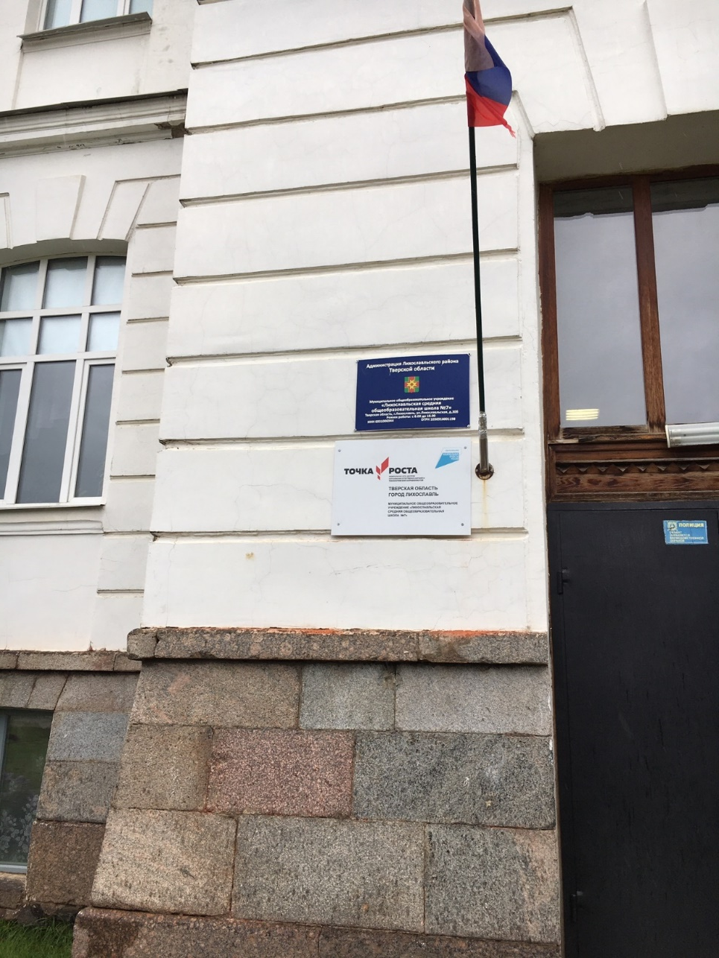
Работа Центра «ТОЧКА РОСТА» на базе МОУ «ЛСОШ №7» расширяет возможности для предоставления качественного современного образования школьников и формирования у ребят современных естественнонаучных навыков.

Slide 5
ФП «Современная школа».
К 2024 году:
1 034 252 новых мест в общеобразовательных организациях, в том числе расположенных в сельской местности и поселках городского типа
224 детских технопарков «Кванториум» в школах (всего с учетом ранее созданных детских технопарков – 359)
19 950 центров образования естественно-научной и технологической направленностей в школах сельской местности и малых городов (с учетом ранее созданных центров «Точка роста» – 24950)
757,78
млрд р.
на реализацию федерального проекта
с 2021 по 2024 годы

Slide 6
ФП «Современная школа»
Год | Количество школ
2019 | 2049
2020 | 2951
2021 | 4 500
2022 | 4 500
2023 | 4 500
2024 | 6 450

Slide 7
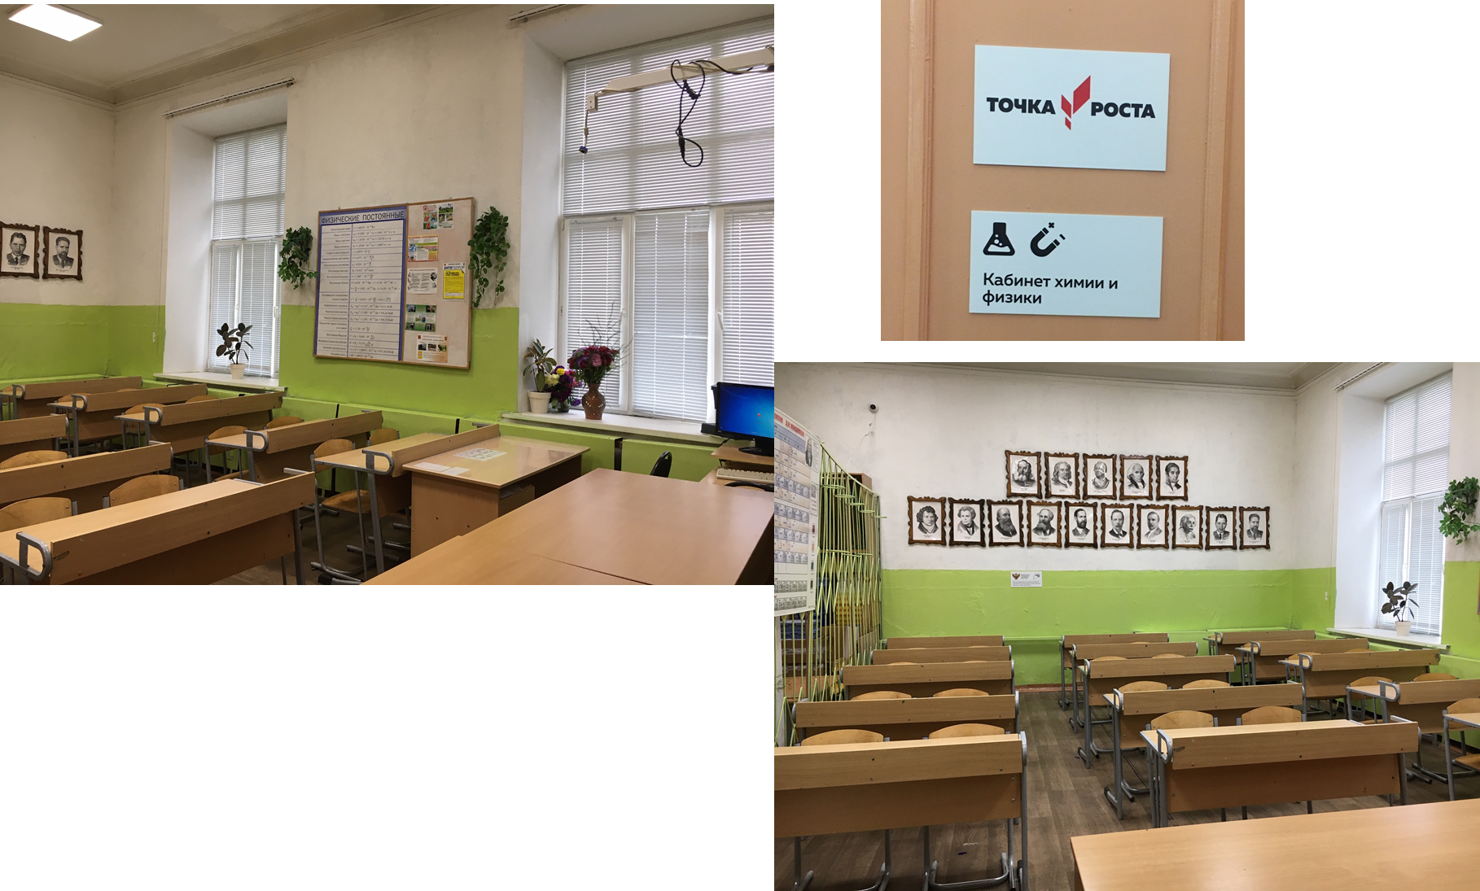

Slide 8
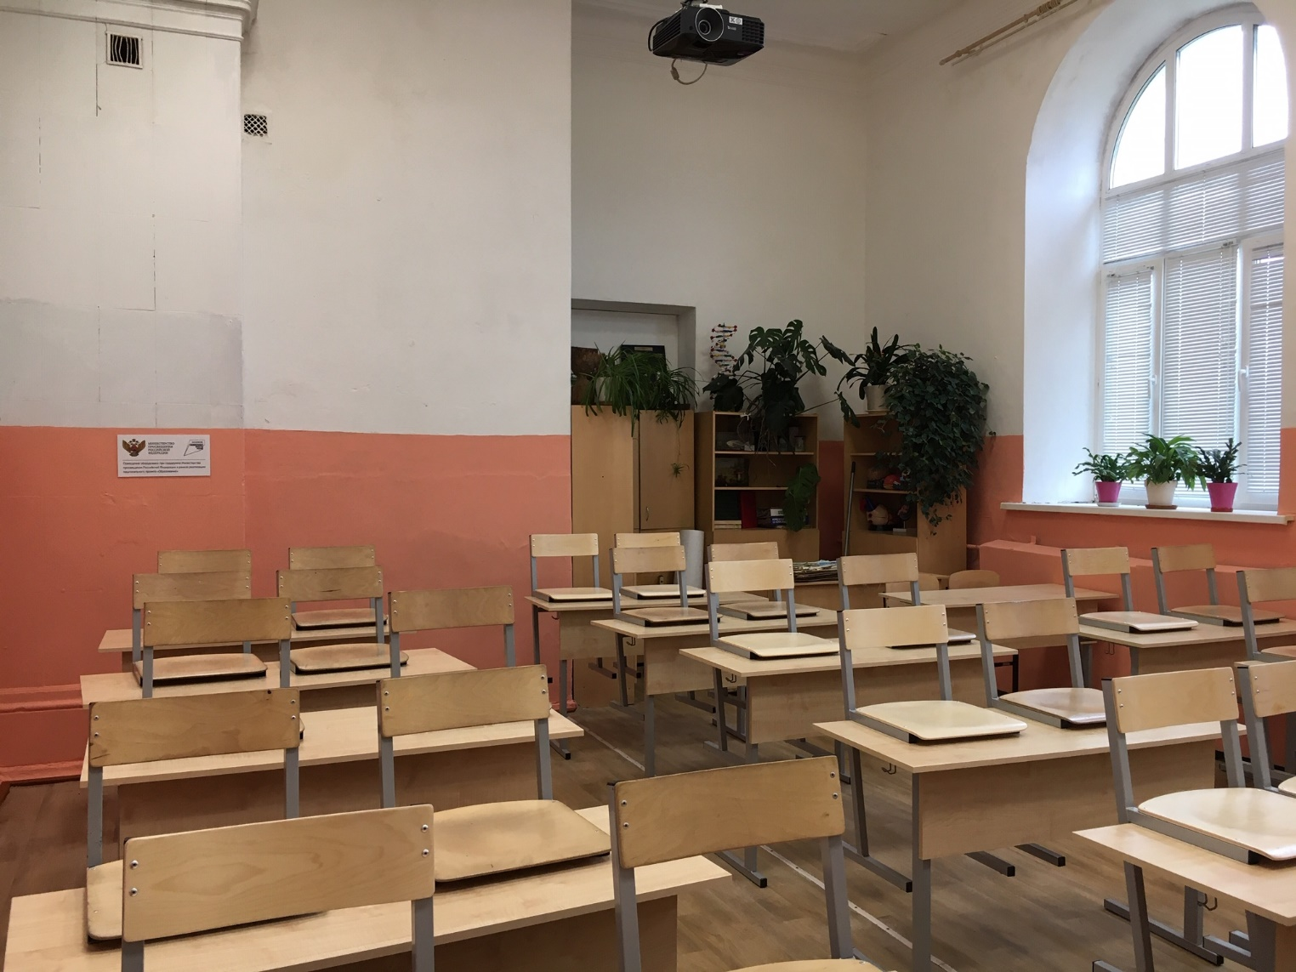
КАБИНЕТ БИОЛОГИИ

Slide 9
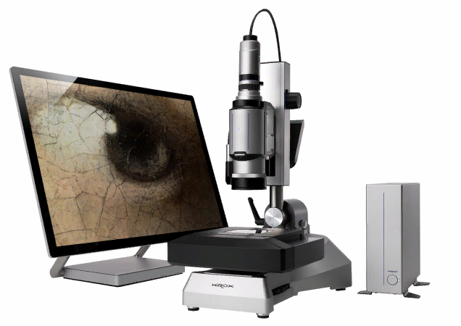
Цифровые микроскопы

Slide 10
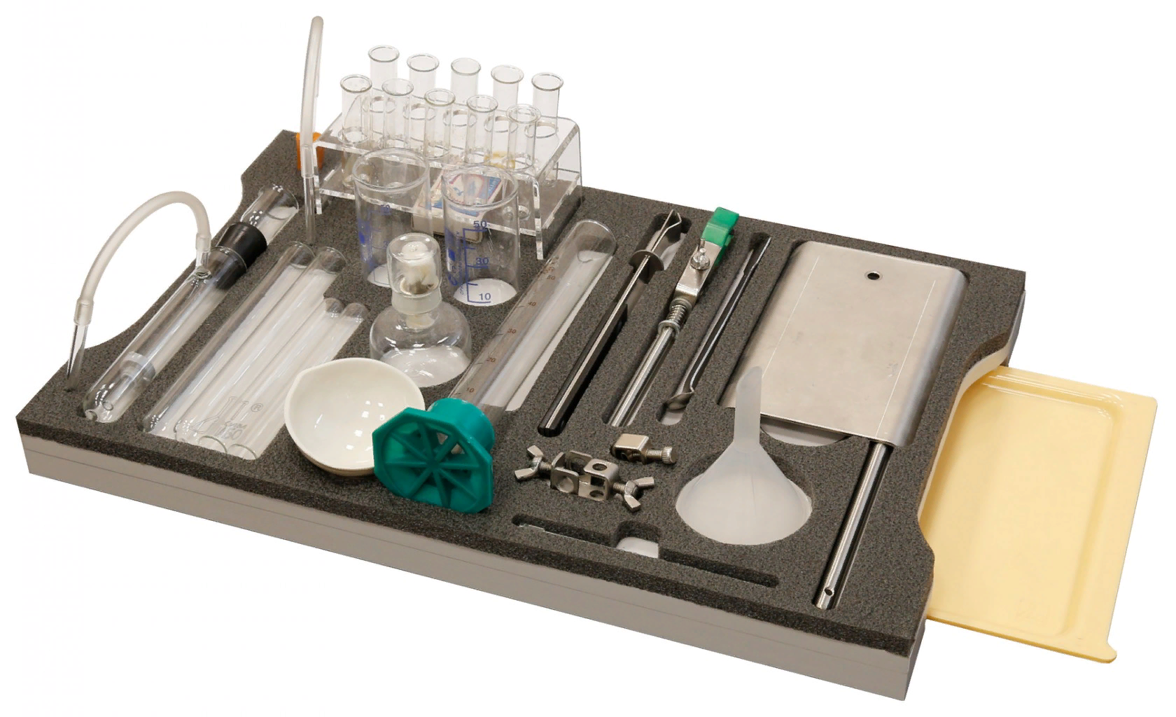
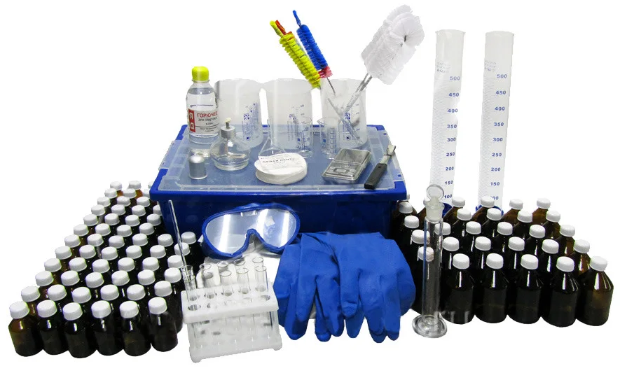
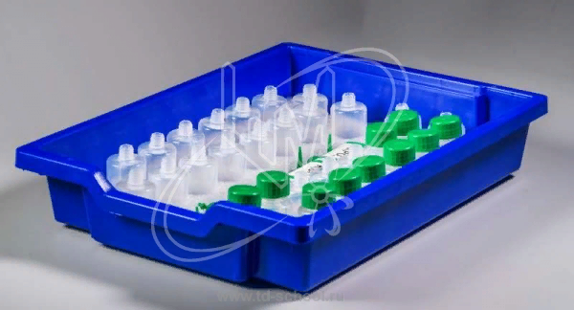
Набор для подготовки к ОГЭ по химии

Slide 11
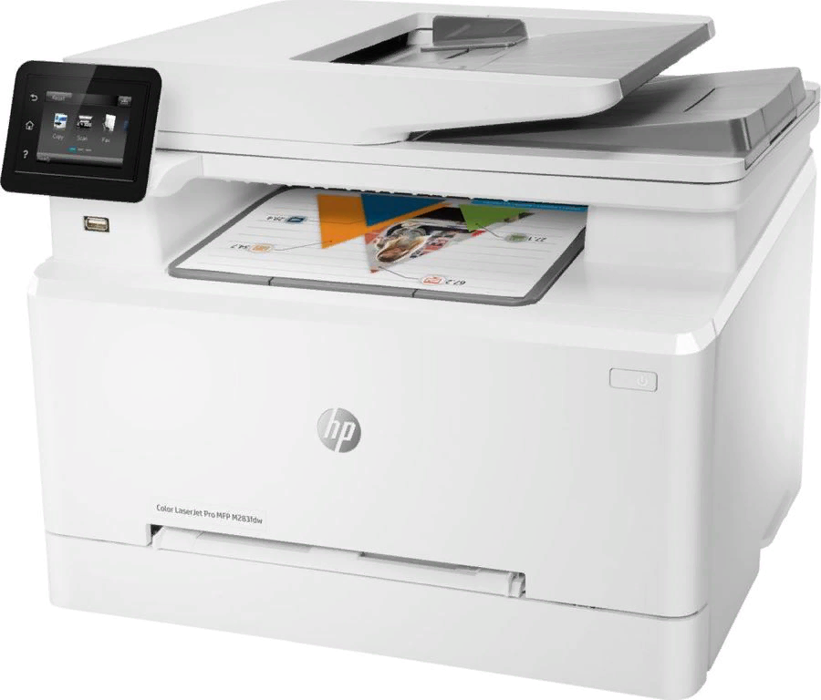
Многофункциональное устройство

Slide 12
Цифровые лаборатории

Slide 15
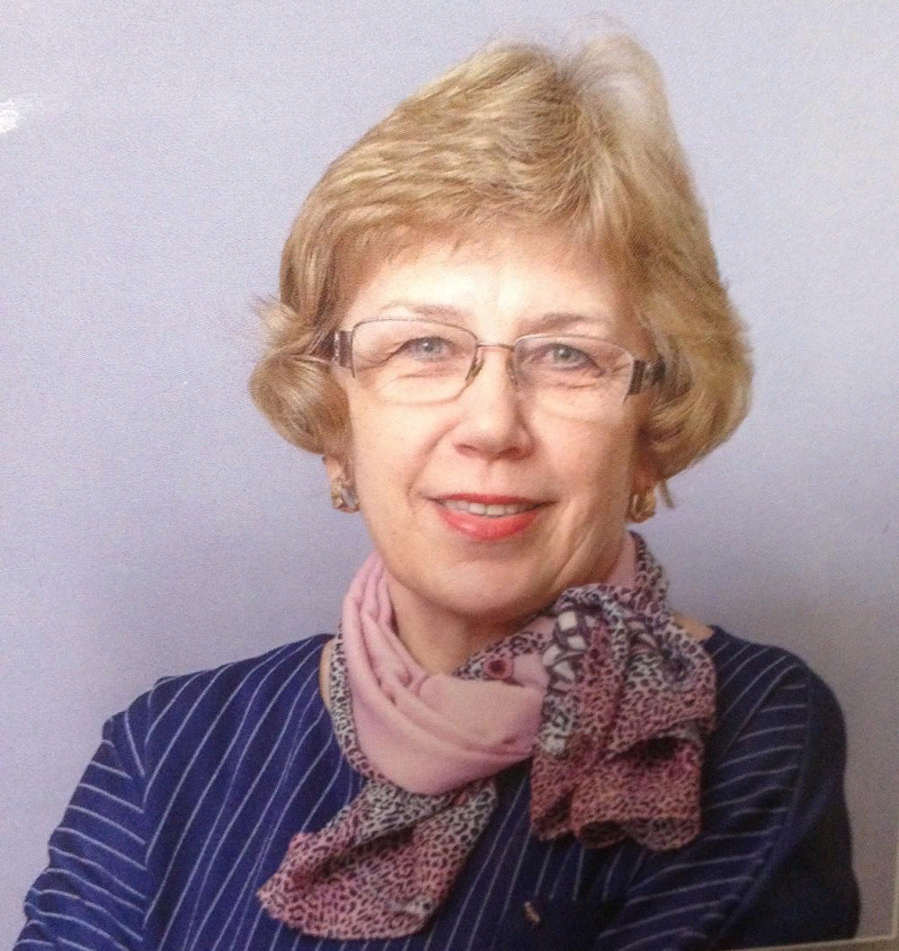
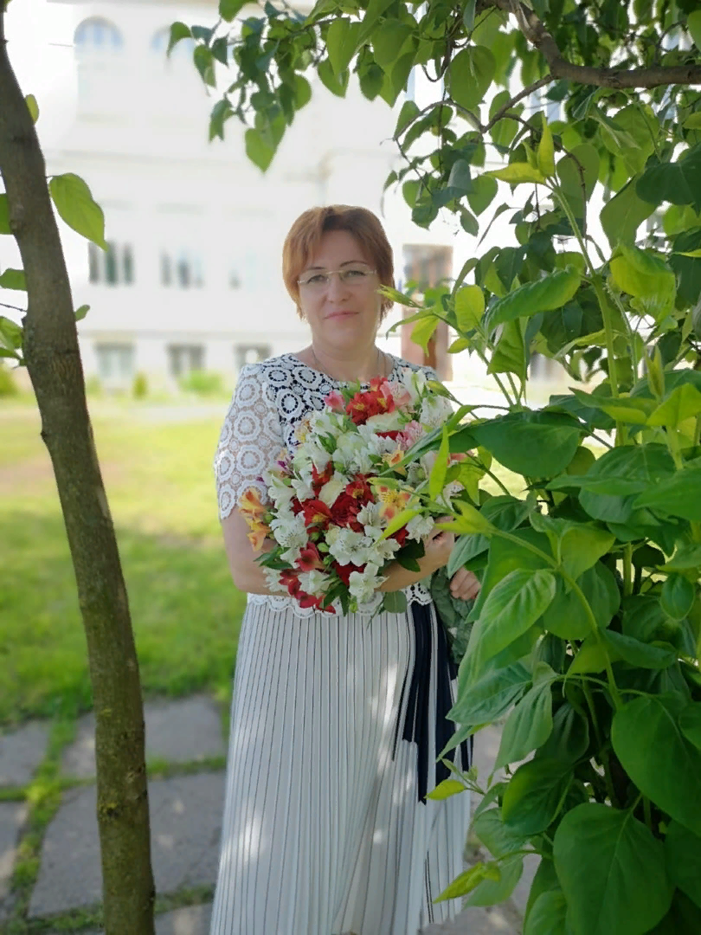
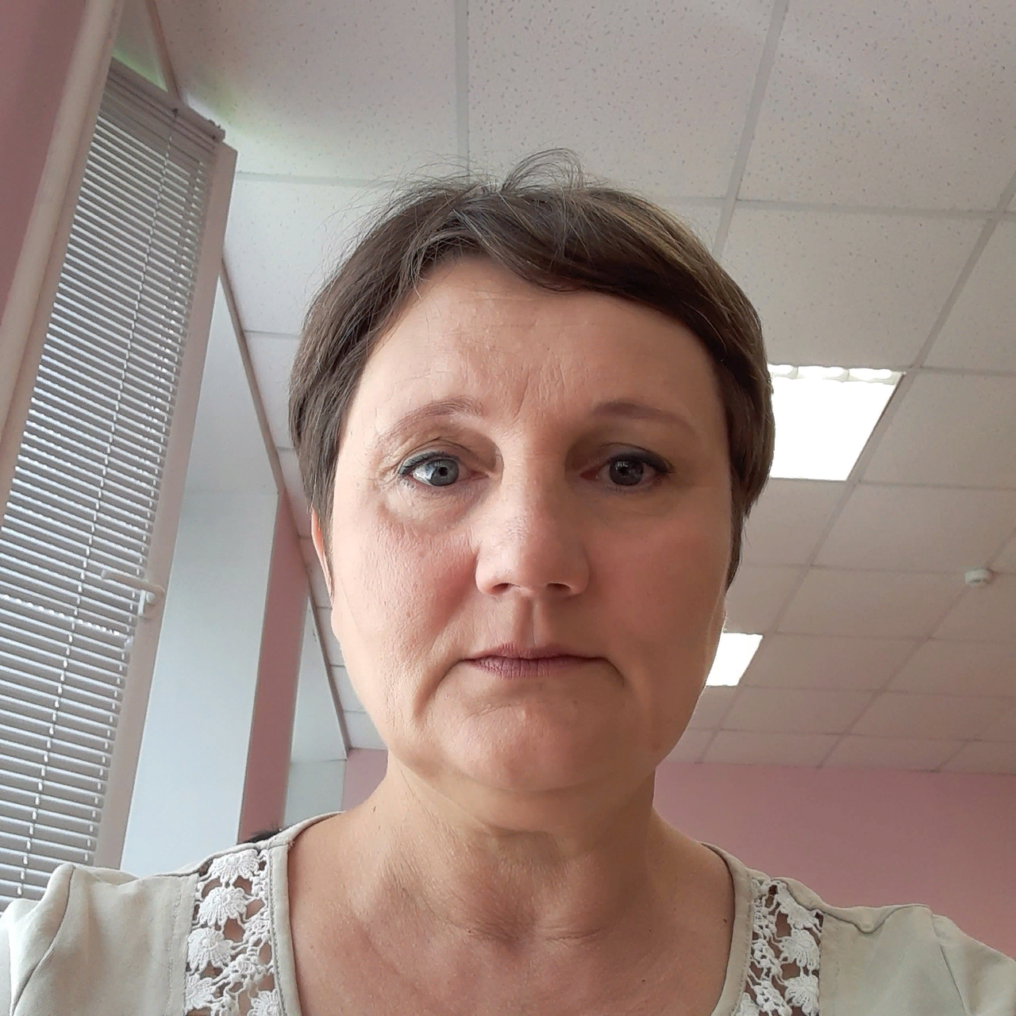
Педагоги
АБРАМОВА С.И.
ЧЕРНЫШОВА Е.Ю.
ПЕТРОВА И.Е.

Slide 16
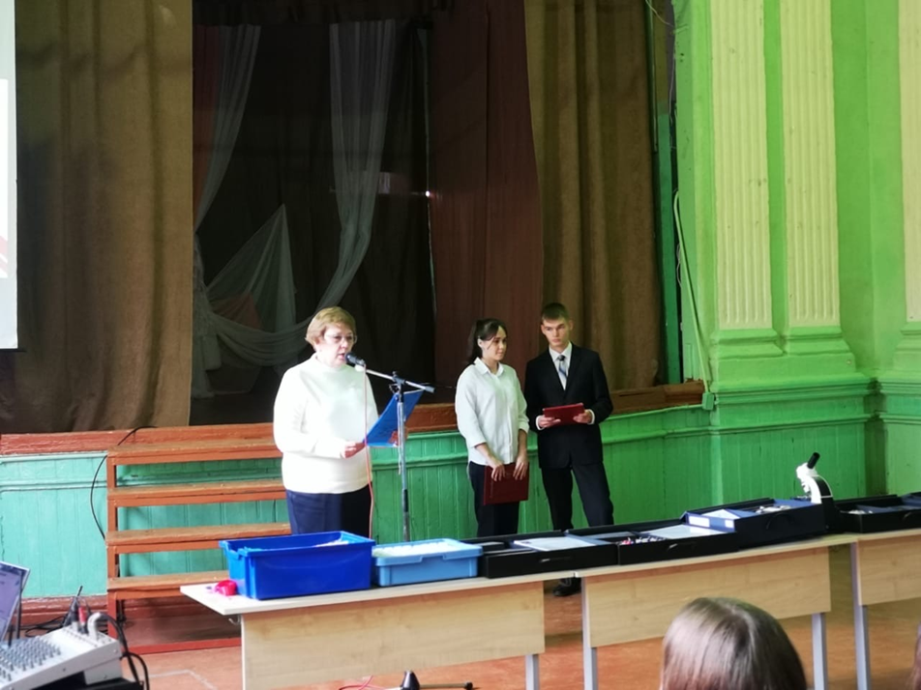
Фотографии открытия Центра «Точка роста» 16 сентября 2021 года

Slide 17
